Slide 1
Expo Medical 2016 MAIS Guía de Implementación HL7 CDA R2
Diego Waksman – Usuaria - Hospital Alemán de Buenos Aires
Diego Kaminker – Usuaria - HL7 Argentina – Kern IT srl

Slide 2
Lo estamos haciendo !
We are doing it !
Nós estamos fazendo !
Nous faisons !
Stiamo facendo !
Wir tun !
we doen !
우리가하고있는 !
Делали !

Slide 3
EJEMPLO PARA UN PEQUEÑO AFILIADO A UNA PRESTIGIOSa PREPAGA (Sí,esa)
Antecedentes
Cómo interoperamos hoy
A – Archivo de detalle de factura
Cientos de formatos distintos
B - Detalles de Débitos
Formatos desconocidos
C – Documentación respaldatoria
En pdf en el mejor caso
Archivos escaneados
Archivos físicos

Slide 4
EJEMPLO PARA UN PEQUEÑO AFILIADO A UNA PRESTIGIOSa PREPAGA (Sí,esa)
Antecedentes
Que hicimos
Decidimos dividir el proyecto en 3 partes:
A – Documentos para continuidad de cuidado (anexos a facturación)
B - Mensajes para Facturación y Débitos
C - Transporte

Slide 5
EJEMPLO PARA UN PEQUEÑO AFILIADO A UNA PRESTIGIOSa PREPAGA (Sí,esa)
Antecedentes
Continuidad de Cuidado
Fase 1 - Análisis y Propuesta Tecnológica
Selección de Estándar : HL7 CDA R2
(Probado, utilizado en todo el mundo para este fin)
IRAM está terminando en 2015 la traducción para la adopción de HL7 CDA R2 / ISO 27392 como estándar para la República Argentina.
Fase 2 - Definición de Contenidos
Selección de Documentos a Estandarizar
Definición de Metadatos Comunes
Definición de Datos Clínicos por Documento
Formalización de Guía de Implementación
Adaptar el estándar a nuestra realidad

Slide 6
EJEMPLO PARA UN PEQUEÑO AFILIADO A UNA PRESTIGIOSa PREPAGA (Sí,esa)
Antecedentes
Por qué elegimos CDA – R2 ?
Es xml.
Se escribe asi:
<!-- Título -->
<title>Hospital Ejemplo: Epicrisis</title>
<!-- Fecha de Creación del Documento - MAIS_Ref:#D03 -->
<effectiveTime value="201503171904+0300"/>
<!-- Código de Confidencialidad - MAIS_Ref:#D04-->
<confidentialityCode code="N" codeSystem="2.16.840.1.113883.5.25"/>
<!-- Código de Lenguaje: español de Argentina -->
<languageCode code="es-AR"/>
<!-- Identificador de Documento Original -->
<setId extension="1029988" root="2.16.840.1.113883.2.10.24.2.1.9999.2"/>
<!-- Versión del Documento -->
<versionNumber value="1"/>
<!-- Datos del Paciente -->
<recordTarget>
<patientRole>
<!-- Identificador del Paciente #1: Tipo y Número de Documento - MAIS_Ref:#P07 - MAIS_Ref:#P08-->
<id extension="20000000" root="2.16.840.1.113883.2.10.24.4.1"/>
<!-- Identificador del Paciente #2: Número de Historia Clínica Prestador -->
<id extension="29282" root="2.16.840.1.113883.2.10.24.2.1.9999.3"/>
<addr use="HP">
<!-- Domicilio del Paciente (Calle/Nro/Depto) MAIS_Ref:#P09 -->
<streetAddressLine>Callao 2378</streetAddressLine>
<!-- Ciudad del Paciente MAIS_Ref:#P10 -->
<city>Del Viso</city>
<!-- Provincia MAIS_Ref:#P13 -->
<state>Buenos Aires</state>
<!-- Codigo Postal

Slide 7
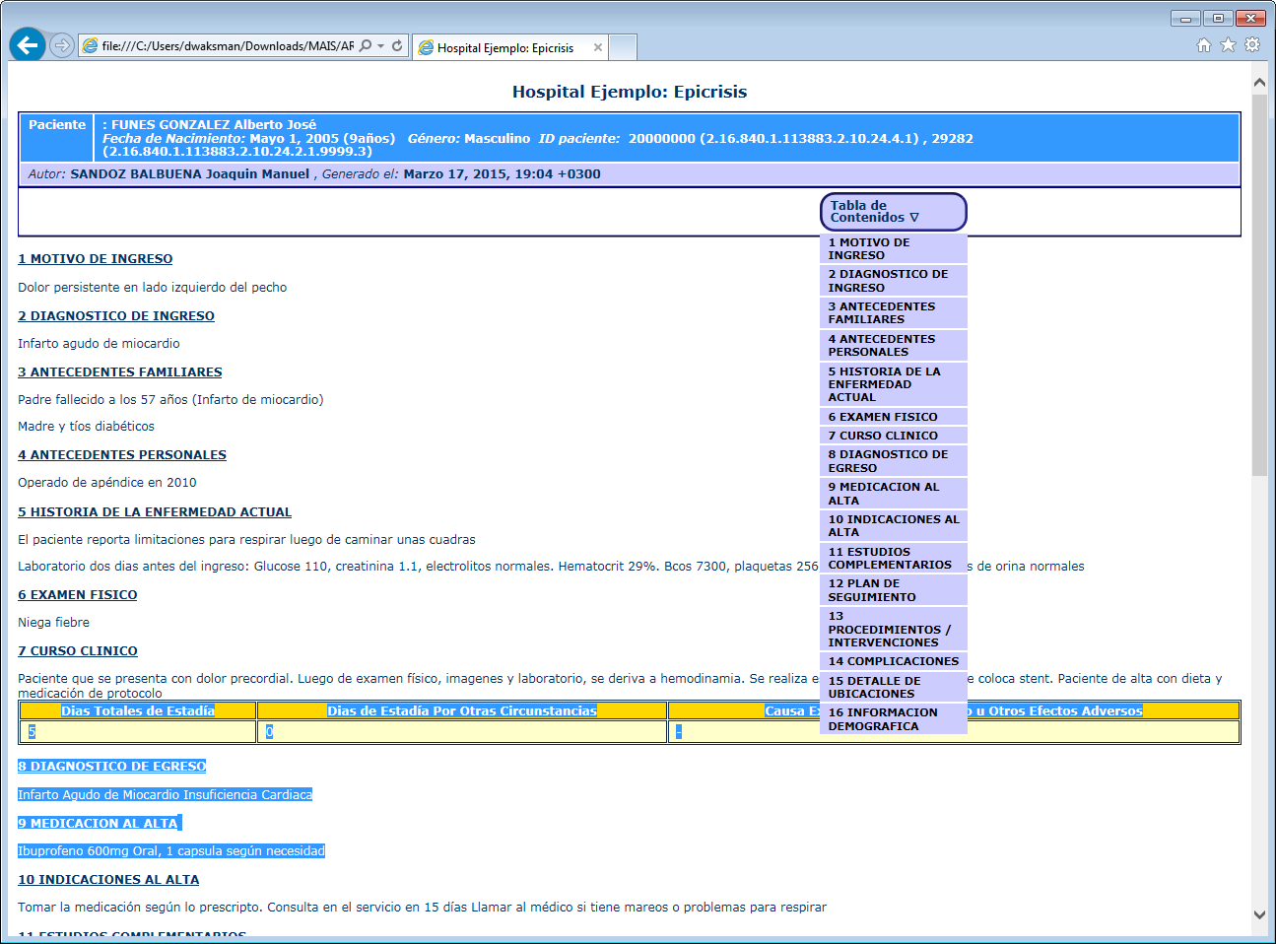
EJEMPLO PARA UN PEQUEÑO AFILIADO A UNA PRESTIGIOSa PREPAGA (Sí,esa)
Antecedentes
Se ve así

Slide 8
Quienes lo hicimos
Gracias al Soporte Financiero y Organizacional de Usuaria / Forum IT Salud
Pudimos juntar en una misma mesa a técnicos, médicos de prestadores y financiadores.
Afuera son competidores o proveedores y clientes…
En MAIS trabajaron generosamente presentando sus experiencias y necesidades.

Slide 9
EJEMPLO PARA UN PEQUEÑO AFILIADO A UNA PRESTIGIOSa PREPAGA (Sí,esa)
Antecedentes
Como lo hicimos
Prestadores Habituales
Hospital Alemán
Hospital Italiano de Buenos Aires
Laboratorio Stamboulian
Centro de Diagnóstico Rossi
Pediatra de Cabecera
Traumatólogo
Urólogo
Endocrinólogo
Kinesiólogo
Oftalmólogo
Otrosólogos
1- Reuniones Mensuales
Discusión de conceptos y ejemplos, demostraciones 2- Votaciones por Internet para las Decisiones Aplicando Jotform
Tipos de Documentos A Implementar
Datos Mínimos (Metadatos)
Contenidos Clínicos

Slide 10
EJEMPLO PARA UN PEQUEÑO AFILIADO A UNA PRESTIGIOSa PREPAGA (Sí,esa)
Antecedentes
Definiciones
Prestadores Habituales
Hospital Alemán
Hospital Italiano de Buenos Aires
Laboratorio Stamboulian
Centro de Diagnóstico Rossi
Pediatra de Cabecera
Traumatólogo
Urólogo
Endocrinólogo
Kinesiólogo
Oftalmólogo
Otrosólogos
Documentación Generada
1- Metadatos
2- Análisis de la Información
3- Guía de Implementación
4- Ejemplos de cada Tipo de Documento
5- Tablas comunes / Identificadores

Slide 11
EJEMPLO PARA UN PEQUEÑO AFILIADO A UNA PRESTIGIOSa PREPAGA (Sí,esa)
Antecedentes
Documentos Definidos
Epicrisis
Protocolo Quirúrgico
Historia Clínica de Ingreso
Nota de Evolución / Interconsulta
Hoja de Indicaciones
Hoja de Enfermería
Informe Clínico de Pre admisión
Informe de Anatomía Patológica
Protocolo de Anestesia
Consentimiento Informado
Informe de Laboratorio
Protocolo de Procedimiento
Informe de Diagnóstico por Imágenes
Informe de Atención Pre hospitalaria

Slide 12
EJEMPLO PARA UN PEQUEÑO AFILIADO A UNA PRESTIGIOSa PREPAGA (Sí,esa)
Antecedentes
Mensajes para Facturación y Débitos
Prestadores Habituales
Hospital Alemán
Hospital Italiano de Buenos Aires
Laboratorio Stamboulian
Centro de Diagnóstico Rossi
Pediatra de Cabecera
Traumatólogo
Urólogo
Endocrinólogo
Kinesiólogo
Oftalmólogo
Otrosólogos
Definición de Estándar y Guía de Implementación FHIR (Fast Healthcare Interoperability Resources), que es el nuevo estándar de HL7 que incluye facturación y débitos
FHIR incorpora a partir de Release 2.1 (Jul. 2015) elementos para facturación / e-claims

Slide 13
Contenido Detalle FC
Bundle: Contenedor de todos los recurso → Transaction
Patient: Datos demográficos y de afiliación
Organization: Identificación del Prestador y Financiador
Opertation Outcome: Resultado de la transacción. Autorización.
Encounter: Episodio de atención
Practitioner: Profesionales involucrados en la transacción

Slide 14
Transacción Detalle FC y Débito
a. Tipo de Transacción: Facturación (Bundle)
a.1. Prestadora
a.2. Financiadora
a.3. CLAIM: Detalle del ítem de facturación
a.3.1. Afiliado
a.3.2. Profesional Solicitante
a.3.3. Profesional Efector
a.3.4. Autorización
a.3.5. Episodio
a.3.6. Item (id item, Importe Gastos, Honorarios, Exento, Gravado)
a.3.7. Referencia a Documento de respaldo
b. Tipo de Transacción: Débitos (Bundle)
b.1. Prestadora
b.2. Financiadora
b.3. Claim Response: Detalle del Débito
b.3.1. Claim Facturado
b.3.2. Afiliado

Slide 15
EJEMPLO PARA UN PEQUEÑO AFILIADO A UNA PRESTIGIOSa PREPAGA (Sí,esa)
Antecedentes
Transporte – Implementación
Webservices
1. CDA: Devolverá id de referencia para incluir en el Detalle.
2. Detalle de Factura
3. Débitos
4. Autorización Token
5. Autorización On Line
- Versión en Medio Físico

Slide 16
Definiciones de Codificadores
OID INSTITUCIONES FINANCIADORAS
OID INSTITUCIONES PRESTADORAS
TIPOS DE DOCUMENTOS DE IDENTIDAD
GENERO DEL PACIENTE
TIPOS DE DOCUMENTOS MAIS
CODIGOS DE DEBITO
TIPOS DE MATRICULA MEDICA
ESPECIALIDADES
TIPOS DE EPISODIO
AMBITOS DEL EPISODIO
Y MAS….

Slide 17
EJEMPLO PARA UN PEQUEÑO AFILIADO A UNA PRESTIGIOSa PREPAGA (Sí,esa)
Antecedentes
En qué estamos?
Prueba de Interoperatibilidad entre Hospital Alemán, Hospital Italiano, OSDE y Swiss Medical

Slide 18
Antecedentes
Que problemas estamos teniendo?
Repositorio documental
Tamaño de los archivos de detalle de factura
Especificación de formato físico
Nomencladores de Prácticas y equivalencias
Seguridad

Slide 19
EJEMPLO PARA UN PEQUEÑO AFILIADO A UNA PRESTIGIOSa PREPAGA (Sí,esa)
Sitio Web del Proyecto
Prestadores Habituales
Hospital Alemán
Hospital Italiano de Buenos Aires
Laboratorio Stamboulian
Centro de Diagnóstico Rossi
Pediatra de Cabecera
Traumatólogo
Urólogo
Endocrinólogo
Kinesiólogo
Oftalmólogo
Otrosólogos
Toda la documentación estará disponible en http://www.mais.org.ar
Guía de Implementación
Guía de Transporte / Seguridad
Consultas – Sugerencias – Novedades - Blog
Encuestas - Votaciones
Reuniones
La documentación es gratuita.
La especificación es de uso libre.
Las reuniones son abiertas para la comunidad.

Slide 20
EJEMPLO PARA UN PEQUEÑO AFILIADO A UNA PRESTIGIOSa PREPAGA (Sí,esa)
Antecedentes
¡GRACIAS!
Agradecimientos
USUARIA
Todos los que trabajan y participan en este proyecto

